Slide 1


Slide 2
پیشگیری و کنترل فشارخون بالا
معاونت بهداشتی دانشگاه علوم پزشکی اصفهان
واحد مبارزه با بیماری های غیرواگیر
قلب و عروق 181400/7/

Slide 3

9مداخله
50% پوشش درمان کاهش خطر سکته قلبی و مغزی
0% افزایش دیابت و چاقی
10% کاهش کم تحرکی
10% کاهش مصرف الکل
25% کاهش مرگ و میر قلبی عروقی
25% کاهش فشار خون بالا
30% کاهش مصرف نمک
30% کاهش مصرف دخانیات
80% افزایش پوشش دارو و پاراکلینیک

Slide 4
میزان مرگ منتسب به هر یک از عوامل خطر
مرگ در صد هزار نفر جمعیت در هر دو جنس | میزان مرگ منتسب به بیماری های ایسکمیک قلب به علت عوامل خطر مختلف در ایران | ردیف
146/29 مرگ در صد هزار نفر | میزان مرگ منتسب به بیماری های ایسکمیک قلب به علت عوامل خطر تغذیه ای | 1
93/47 مرگ در صد هزار نفر | میزان مرگ منتسب به بیماری های ایسکمیک قلب به علت فشار خون بالا | 2
93/33 مرگ در صد هزار نفر | میزان مرگ منتسب به بیماری های ایسکمیک قلب به علت چربی خون بالا | 3
43/53 مرگ در صد هزار نفر | میزان مرگ منتسب به بیماری های ایسکمیک قلب به علت توده بدنی بالا | 4
41/23 مرگ در صد هزار نفر | میزان مرگ منتسب به بیماری های ایسکمیک قلب به علت آلودگی هوا | 5
38/84 مرگ در صد هزار نفر | میزان مرگ منتسب به بیماری های ایسکمیک قلب به علت قند خون بالا | 6
34/77 مرگ در صد هزار نفر | میزان مرگ منتسب به بیماری های ایسکمیک قلب به علت تنباکو | 7
26/21 مرگ در صد هزار نفر | میزان مرگ منتسب به بیماری های ایسکمیک قلب به علت فعالیت فیزیکی کم | 8
23/41 مرگ در صد هزار نفر | میزان مرگ منتسب به بیماری های ایسکمیک قلب به علت سیگار | 9
12/69 مرگ در صد هزار نفر | میزان مرگ منتسب به بیماری های ایسکمیک قلب به علت دود دست دوم | 10
1/8 مرگ در صد هزار نفر | میزان مرگ منتسب به بیماری های ایسکمیک قلب به علت الکل | 11

Slide 5
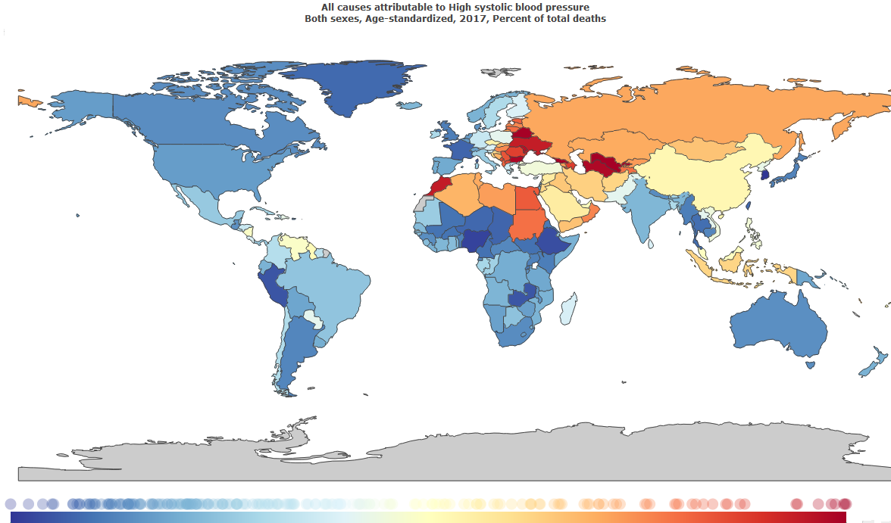
مرگ منتسب به فشارخون بالا در سطح جهان
در سال 2017، بالغ بر 10 میلیون نفر در سطح جهان به علل مرتبط با فشار خون بالا جان خود را از دست داده اند.

Slide 6
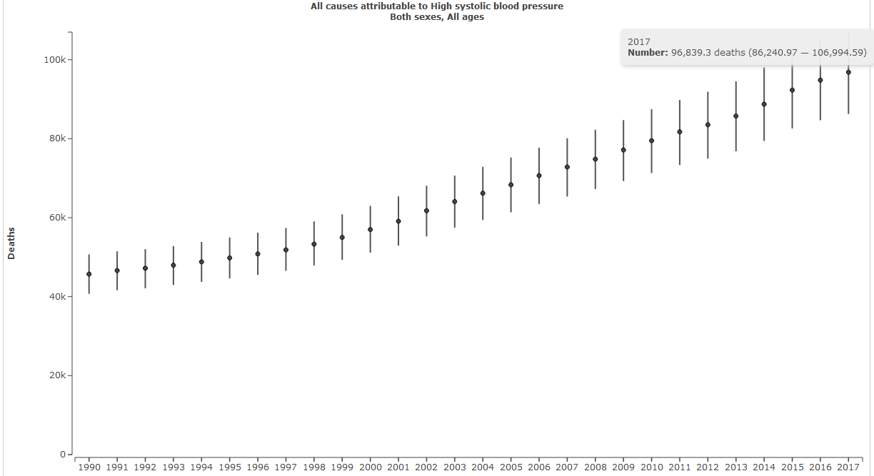
روند فزاینده مرگ منتسب به فشارخون بالا در ایران
در ایران 97هزار نفر در سال 2017 بر اثر بیمارهای مرتبط به فشار خون بالا جان خود را از دست داده اند.

Slide 7
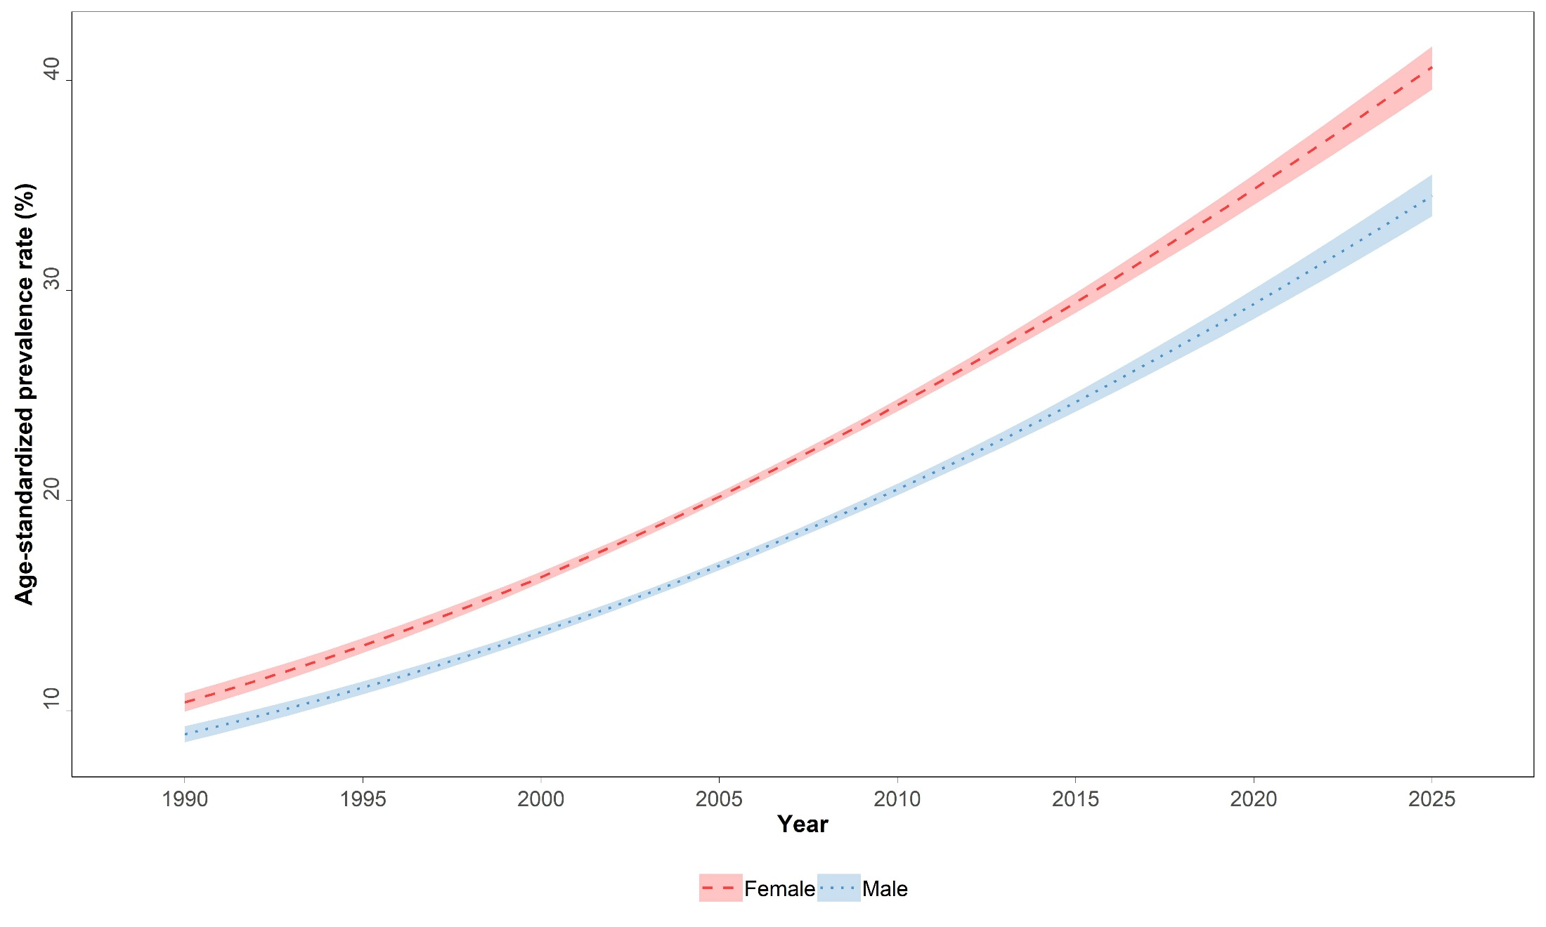
روند زمانی میزان استاندارد شده سنی شیوع
فشار خون بالا از سال 1990 تا 2025
تعداد | شیوع استاندارد شده سنی | سال | جنسیت
853,346 | 10.4% | 1990 | زنان
790,508 | 8.9% |  | مردان
6,819,117 | 29.4% | 2015 | زنان
5,791,961 | 24.7% |  | مردان
11,847,996 | 40.6% | 2025 | زنان
10,106,661 | 34.5% |  | مردان
Notes:
≤25 year old

Slide 9
حقایق قابل توجه
هیچ عامل خطری در جهان به اندازه فشار خون بالا بار بیماری ندارد.
          فقط ۶7 درصد آنان از بیماری خود اطلاع دارند.(اصفهان:1220000 نفر بیمار مبتلا
          به فشارخون بالا هستند که 800000 نفر از بیماری خود مطلعند)
          فقط57 درصد از بیماران برای کنترل بیماری خود دارو دریافت می‌کنند.
          فشار خون فقط 16درصد از این بیماران کنترل می‌شود.
          از سال ۱۹۹۰ الی ۲۰۱۶، شیوع پرفشاری خون در ایران، حدود ۳ برابر شده است.

Slide 11
شهرستان هایی که شیوع فشار خون آن ها از شیوع فشار خون بدست آمده در استپس کمتر است باید:
بررسی افرادی که در خطرسنجی سابقه فشار خون بالا داشته اند اما ثبت بیماری نشده اند.
بررسی افرادی که در خطرسنجی مشکوک به فشار خون بالا بوده اند اما هنوز تعیین تکلیف نشده اند.
بررسی افرادی که مراقبت فشار خون می شوند اما ثبت بیماری نشده اند.
پرهیز از گرد کردن عدد تشخیص فشار خون توسط مراقب سلامت و پزشک
اندازه گیری دقیق فشار خون افراد و ثبت عدد فشار خون بلافاصله پس از اندازه گیری
پیگیری افراد مشکوک به فشار خون بالا برای مراجعه مکرر تا تشخیص قطعی بیماری

Slide 13
آگاهی از فشار خون بالا
برای افزایش آگاهی از فشار خون باید بیشتر خطرسنجی یا غربالگری انجام داد و موارد مشکوک را به تشخیص قطعی رسانده و ثبت کرد.
آگاهی از فشار خون در مردان کمتر است پس با تمرکز بر مردان بیشتر خطرسنجی انجام شود.
با همکاری ادارات و اصناف در قالب برنامه کارکنان دولت این کار انجام شود.
به صورت فرصت طلبانه هر مرد مراجعه کننده به مراکز سلامت خطرسنجی شود.
در مراکزی که کارت بهداشت تایید می شود به عنوان یک گلوگاه قبل از صدور کارت خطرسنجی انجام شود
و ....

Slide 15
دریافت مراقبت در بیماران
باید پیگیری را در تمام بیماران انجام داد و این که تصور کنیم بیماران به مراکز تامین اجتماعی یا پزشکان خصوصی مراجعه می کنند اشتباه است چون نتایج استپس نشاندهنده مراقبت کم بیماران می باشد. بنابراین باید پیگیری بیمارانی که مراجعه نکرده اند صورت گیرد و بتوان با آموزش مناسب و توجیه ضرورت درمان مناسب و مراقبت پیوسته را برایشان بیان نمود.

Slide 17
فشار خون کنترل شده
مقایسه کنترل فشارخون در استپس و حوزه بهداشت نشاندهنده اشتباه در ثبت عدد فشار خون در سامانه می باشد.
اشتباه در ثبت عدد و تمایل به گرد کردن عدد
اشتباه در اندازه گیری
اندازه گیری نکردن و ثبت کردن
استناد پزشک به اندازه گیری و ثبت مراقب سلامت و عدم اندازه گیری توسط پزشک
مراجعه بیماران تکراری با پایبندی بالا به درمان و مراقبت در مراکز
بیماران شب قبل از مراجعه داروهای خود را مصرف می کنند
و ....

Slide 18
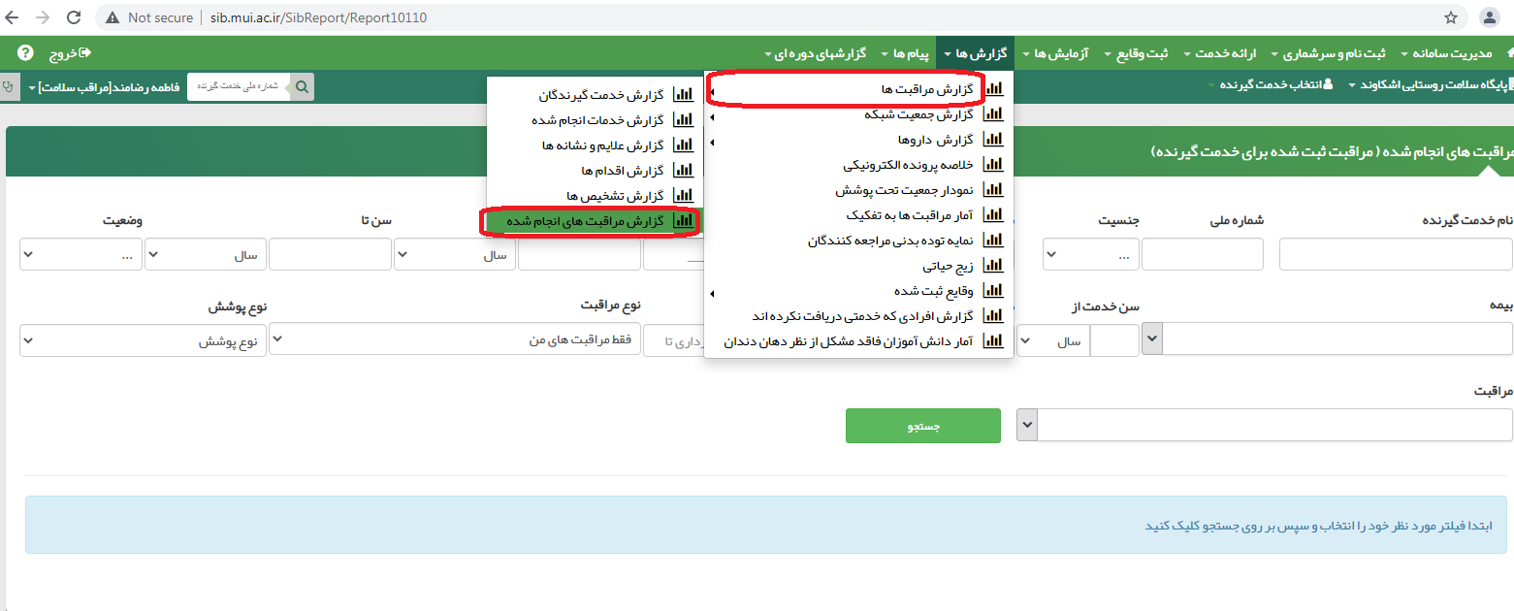
خطرسنجی قلبی عروقی

Slide 19
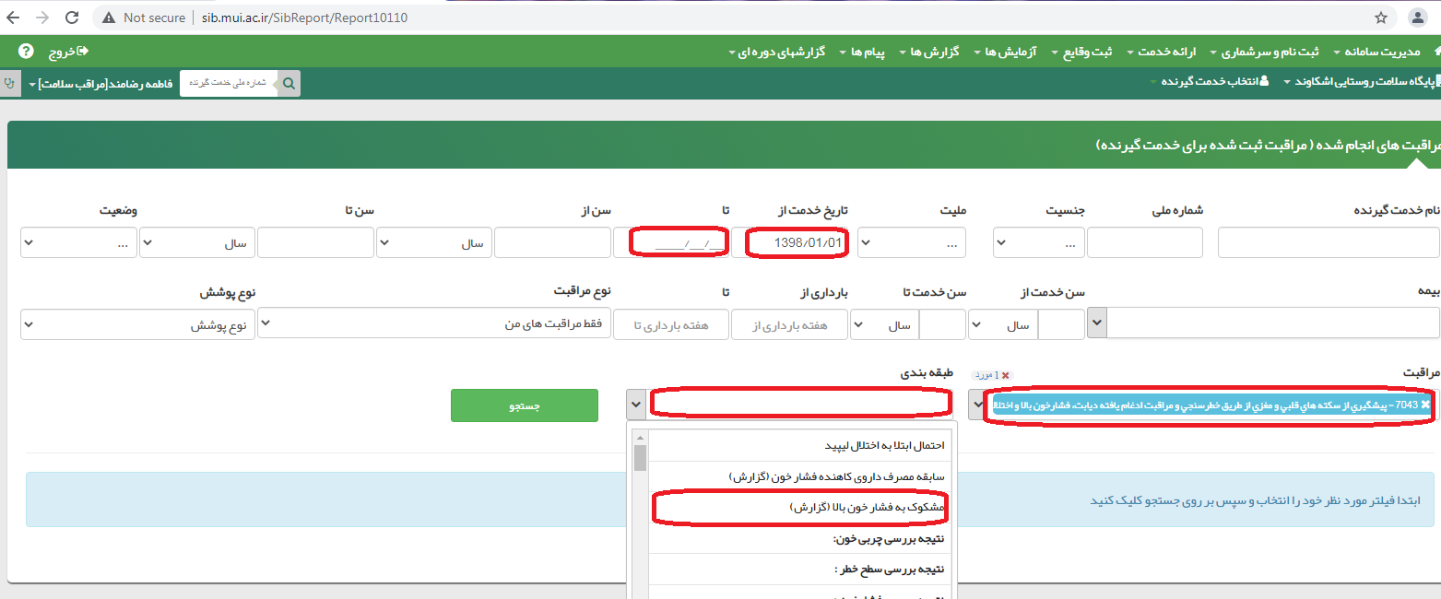

Slide 20
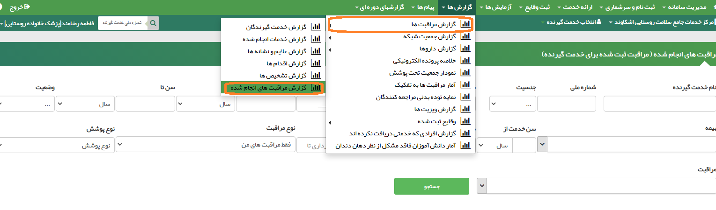
مراقبت فشارخون پزشک

Slide 21
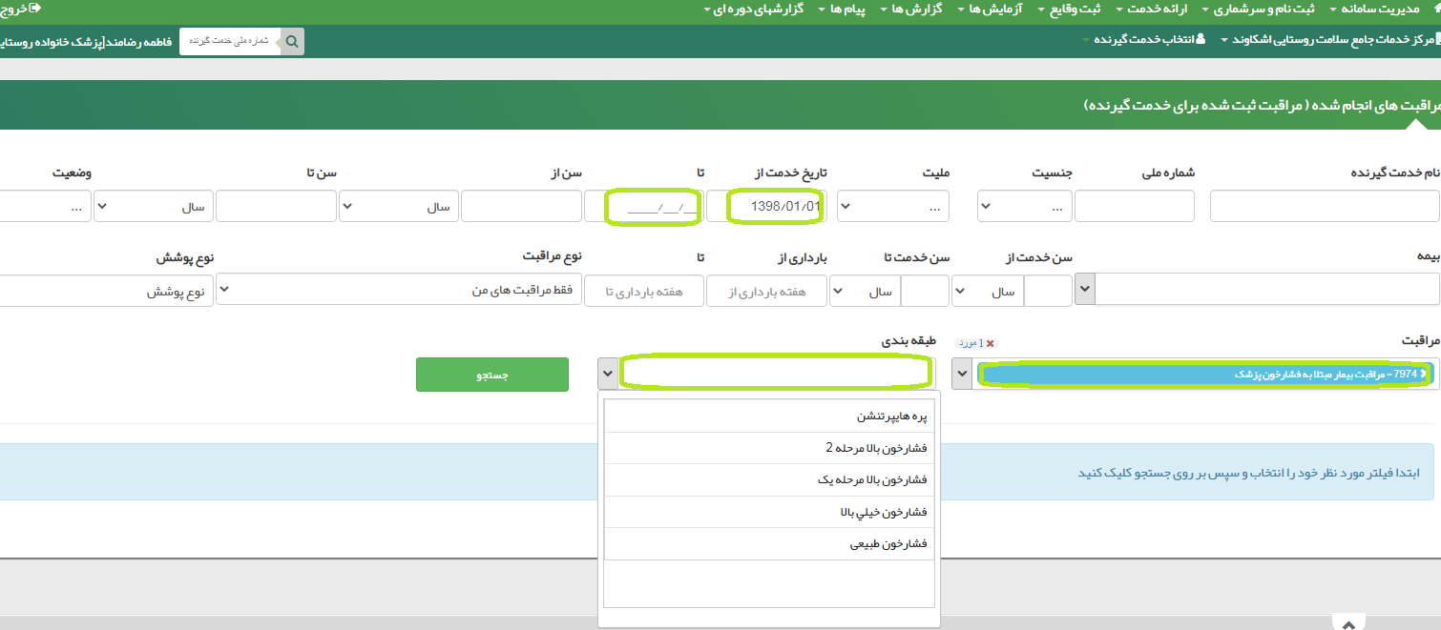

Slide 22
مراقبت بیمار مبتلا به فشارخون بالا غیر پزشک

Slide 23
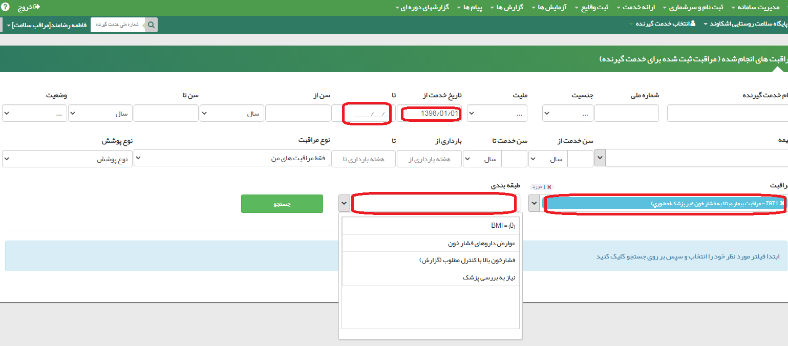
مراقبت بیمار مبتلا به فشارخون بالا غیر پزشک

Slide 24
تعريف فشارخون و فشارخون بالا
خون در داخل سرخرگ ها داراي نيرويي است كه فشارخون ناميده مي شود و عامل اين فشار ، انقباض و انبساط قلب است . قلب به طور مداوم با هر انقباض خود ، خون را به داخل شرياني به نام آئورت و شاخه هاي آن كه مسئول رساندن اكسيژن و مواد غذايي به تمام اعضاي بدن هستند، پمپ مي كند.
فشارخون به دو عامل مهم ، يكي برون ده قلب يعني مقدار خوني كه در هر دقيقه به وسيله قلب به درون شريان آئورت پمپ مي شود (حدود 6 - 5 ليتر ) و ديگر ي مقاومت رگ، يعني مقاومتي كه بر سر راه خروج خون از قلب در رگ ها وجود دارد ، بستگي دارد. با تغيير برون ده قلب يا مقاومت رگ، مقدار فشارخون تغيير مي كند.

Slide 25
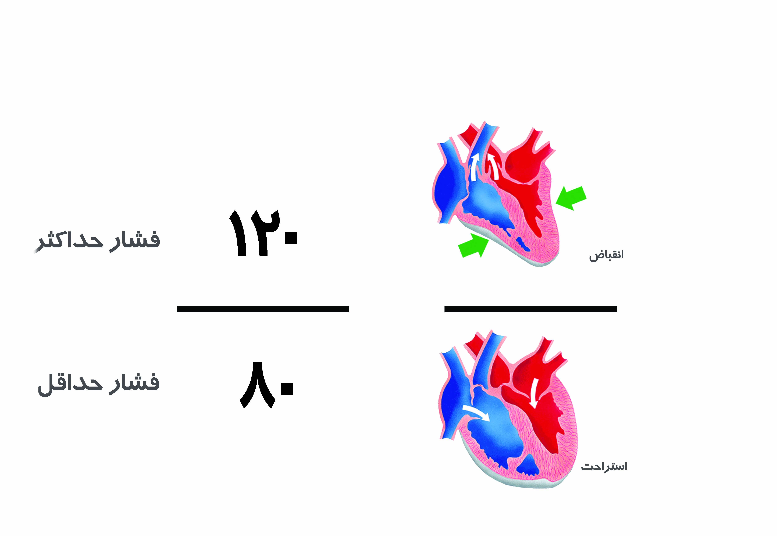
از آنجا كه پمپ كردن خون توسط قلب به داخل شريان ها، ضربان دار است ، فشارخون بين دو سطح حداكثر و حداقل در نوسان است .
در زماني كه قلب منقبض مي شود ، خون وارد شريان ها مي شود و فشارخون به حداكثر مقدار خود مي رسد كه به آن فشارخون سيستول مي گويند و در زمان استراحت قلب
كه خون وارد شريان نمي شود ، با خروج
تدريجي خون از اين شريان ها و جريان آن
به سوي مويرگ ها فشارخون كاهش
يافته و به حداقل مقدار خود مي رسد،كه
به آن فشارخون دياستول مي گويند.

Slide 26
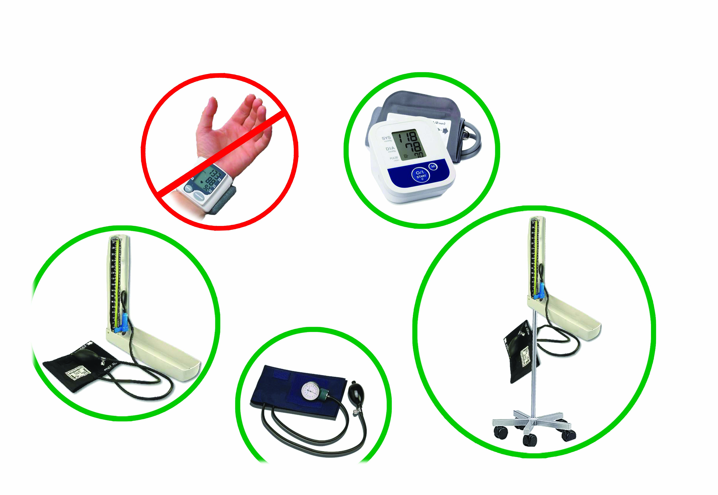
بهترين راه براي پي بردن به مقدار فشارخون هر فرد اندازه گيري منظم آن با دستگاه فشارسنج است . در هر فرد فشارخون را در دو سطح سيستول و دياستول اندازه مي گيرند و با واحد ميلي متر جيوه نشان داده مي شود.

Slide 27
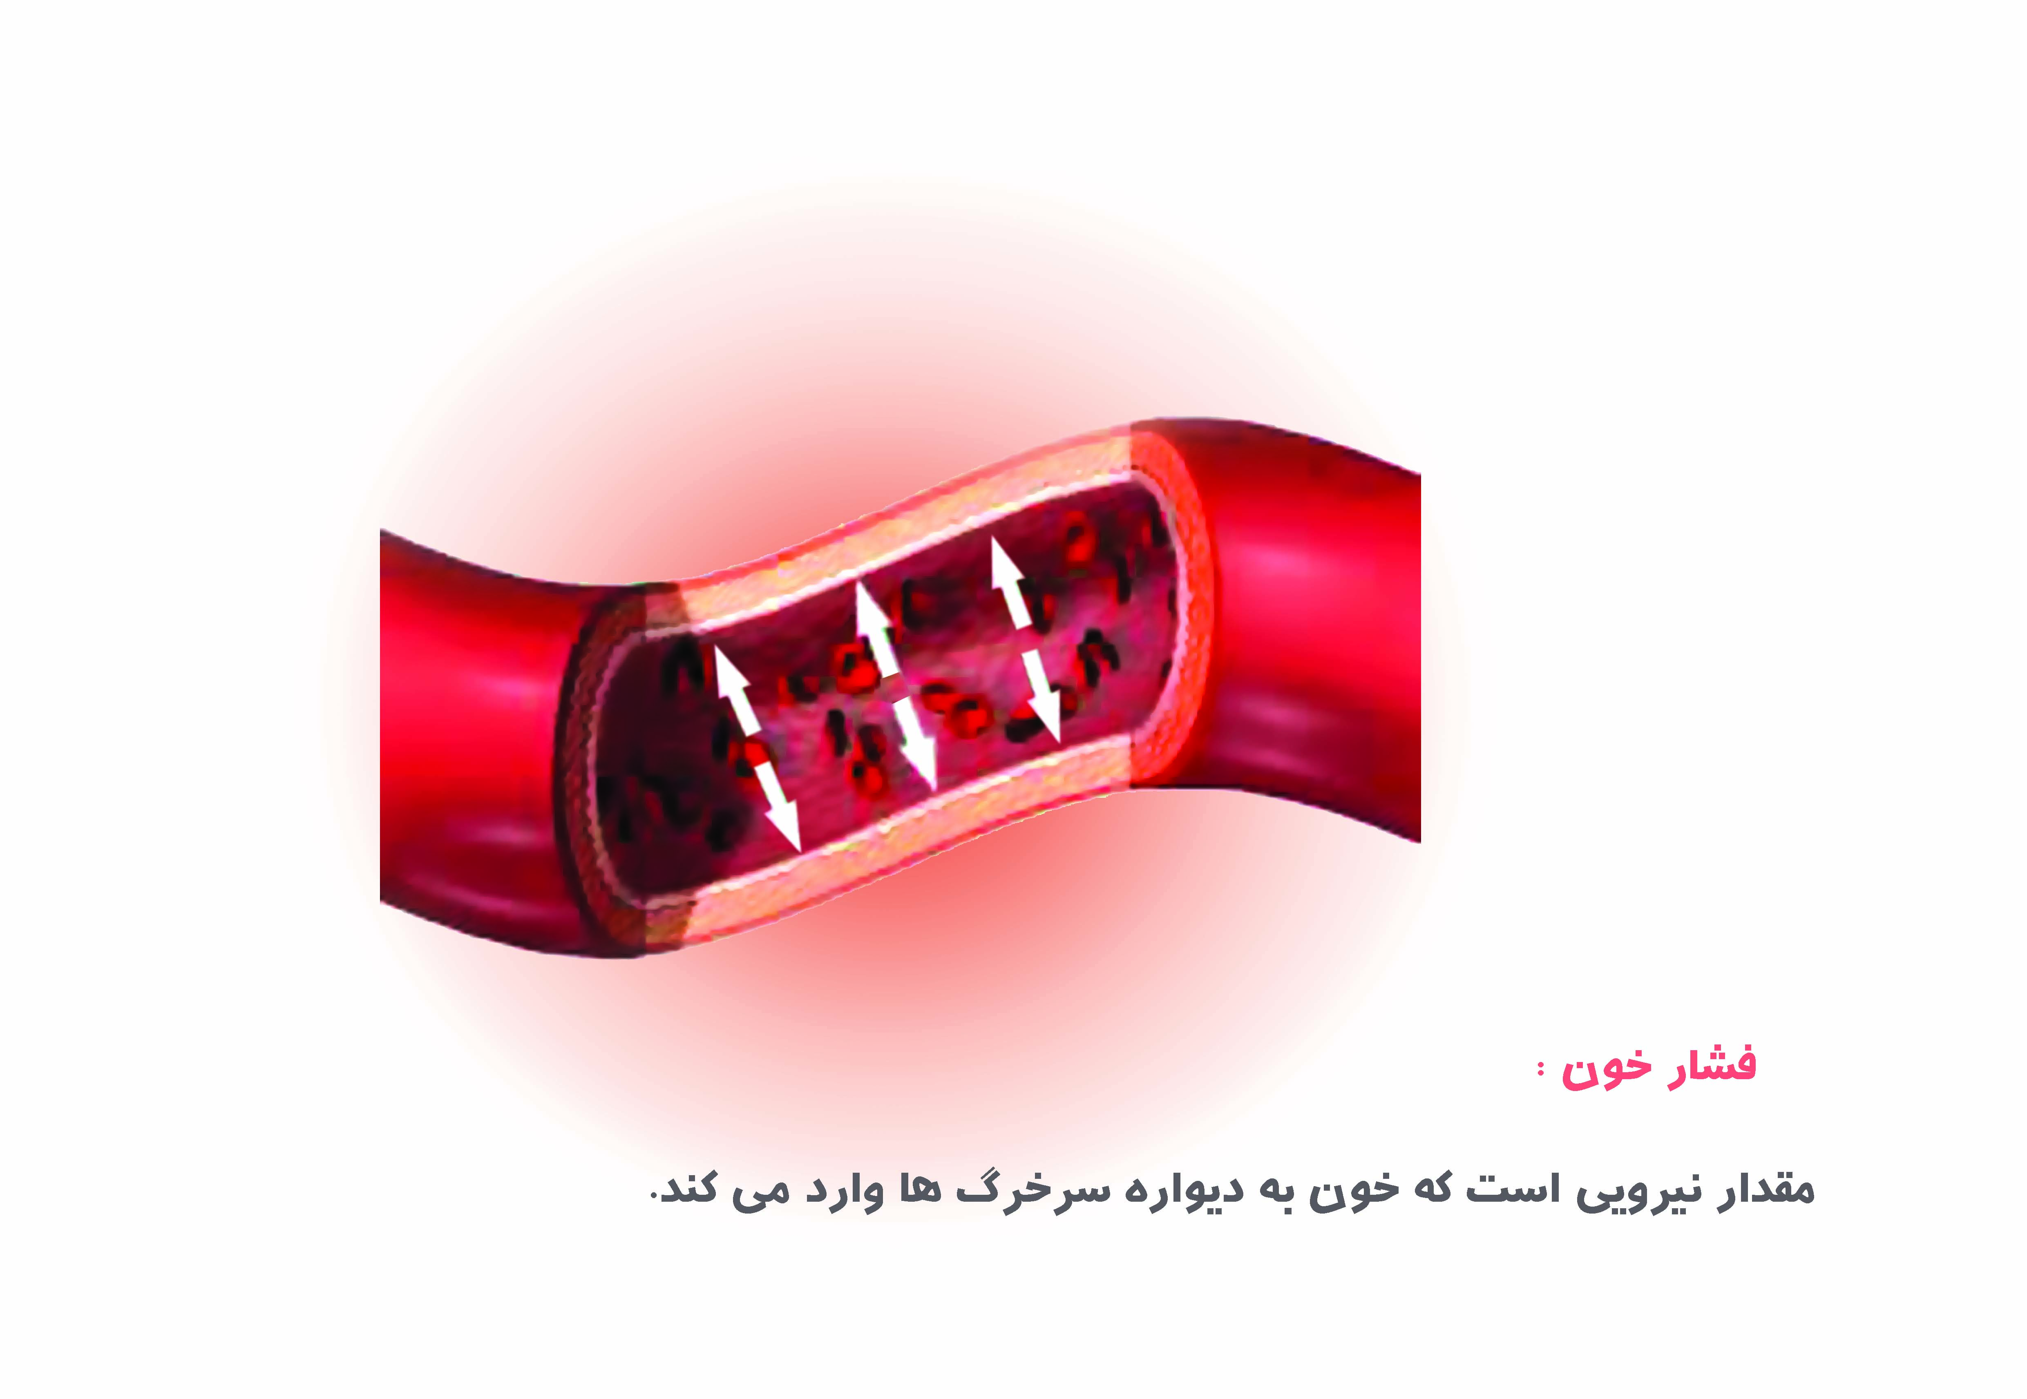
فشارخون بالا در نتيجه افزايش فشار بيش از حد طبيعي جريان خون بر ديوا ره شريان ها ايجاد مي شود. مقدار فشارخون بايد بر اساس چند اندازه گيري كه در موقعيت هاي جداگانه و در طول يك دوره زماني اندازه گيري شده است، تعيين شود . اگر فشارخون به طور دايمي بالاتر از حد طبيعي باشد، به آن فشارخون بالا مي گويند.

Slide 28
عوامل مؤثر بر فشارخون
فشارخون در طول روز تحت تأ ثير عوامل مختلفي از جمله وضعيت بدن، فعاليت مغز، فعاليت گوارشي، فعاليت عضلاني، تحريكات عصبي، تحريكات دردناك، مثانه پر، عوامل محيطي مثل دماي هوا و ميزان صدا، مصرف دخانيات، الكل، قهوه، چاي و دارو تغيير مي كند اما اين تغييرات موقتي هستند.
به همین دلیل برای تشخیص فشارخون بالا باید چندین بار اندازه گیری در روزهای مختلف صورت گیرد تا تشخیص قطعی شود. ( برای همراه کردن فرد مشکوک به فشارخون بالا باید این توضیح به فرد داده شود)

Slide 29


Slide 30

انواع فشار خون بالا:
فشارخون بالا دو نوع اوليه و ثانويه دارد.
فشار خون بالاي اوليه: در نوع اوليه كه 95 درصد بيماران فشارخوني را شامل مي شود، علت فشارخون بالا مشخص نيست.

Slide 31
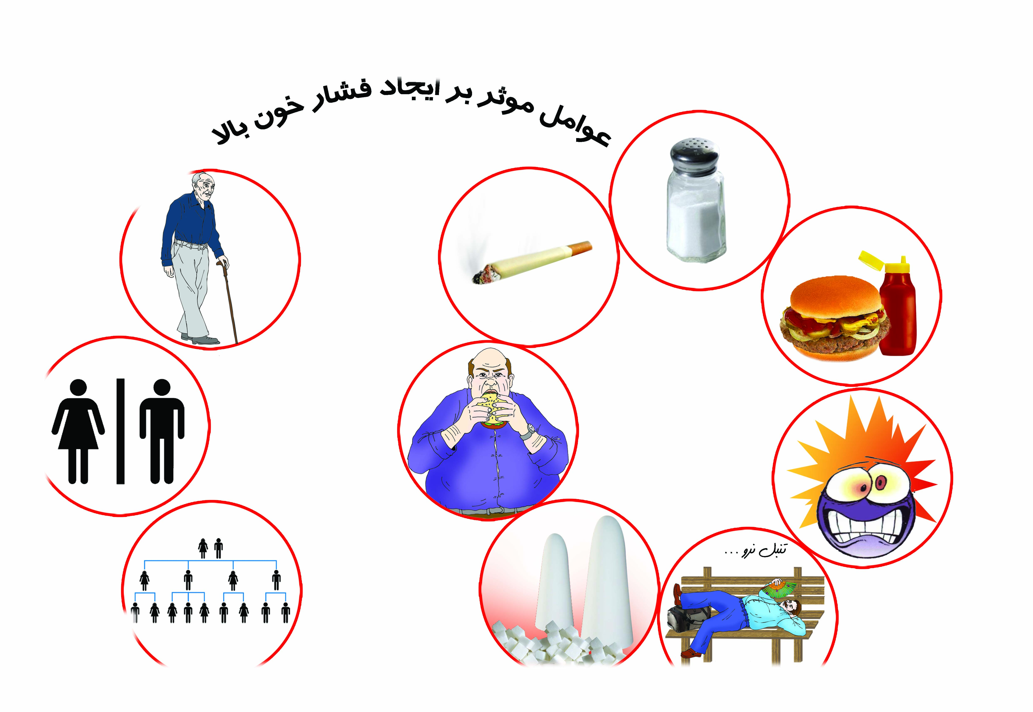
عوامل مؤثر برایجاد فشارخون بالا

Slide 32
شايع ترين عوامل مؤثر بر فشارخون بالا در نوع ثانويه
1. مصرف قرص جلوگيري از بارداري: اگر چه خطر پيدايش فشارخون بالا پس از مصرف اين قرص ها به مدت طولاني ، قابل توجه است ولي اين خطر در حدي نيست كه مصرف اين قرص ها را ممنوع كرد . بلكه بايد ضمن مصرف، براي اجتناب از عوارض احتمالي آن ها فشارخو ن را به طور مرتب كنترل نمود.
2. بيماري هاي كليه: كاهش قدرت كليه در دفع مواد زايد ، افزايش فشارخون را به دنبال دارد (نارسايي كليه). در تنگي هاي شريان هاي كليوي افزايش فشار خون بوجود مي آيد.
3. بيماري هاي غدد درون ريز : افزايش ترشح بعضي هورمون ها به علت بيماري هاي غدد درون ريز، مي تواند موجب افزايش فشار خون گردد، مثل افزايش فعاليت تيروييد يا وجود توده در غده فوق كليه. بيماري هاي زمينه اي كليوي و غدد فوق كليوي مهم ترين عامل بروز فشار خون بالاي ثانويه هستند.

Slide 33

علايم باليني فشار خون بالا
فشار خون اوليه سال ها بدون علامت است و معمولا زماني علامت دار مي شود كه بر اندام هاي حياتي مثل مغز، چشم، كليه و قلب تاثير گذاشته و به آن ها آسيب رسانده باشد. گاهي ممكن است بيمار از علايمي مثل سردرد در ناحيه پس سر، سرگيجه، تاري و اختلال ديد، خستگي زودرس و طپش قلب، تنگي نفس شبانه و يا هنگام فعاليت و دردهاي قفسه سينه، شكايت كند. اگر فشارخون به طور حاد افزايش يابد ممكن است بيمار دچار سرگيجه و تشنج شده و حتي به اغماء برود.

Slide 34
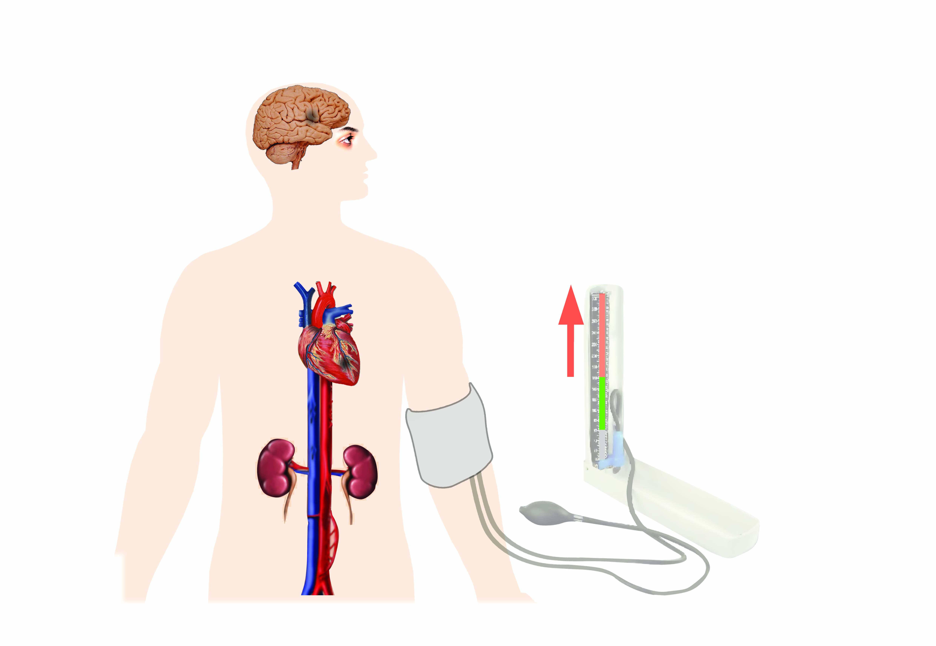
عوارض شايع فشارخون بالا

Slide 35
بررسی عوارض فشارخون بالا
بیمار باید هر سال حداقل یک آزمایش قند و چربی و کراتینین و تعیین GFR و تست های کبد و ادرار و ... داشته باشد.
بیمار باید نوار قلب داشته باشد و ارجاع به متخصص قلب داشته باشد و پزشک در مورد وضعیت قلبی او سوال کند.
اگر فشارخون بیمار بالاتر از 160 باشد باید ارجاع به چشم پزشک داشته باشد.

Slide 36
فشارخون بالاي درجه يك در صورت عدم تشخيص و درمان منجر به يك بيماري پيش رونده مي گردد. خطر بيماري قلبي عروقي از 75 / 115 ميلي متر جيوه شروع مي شود و به ازاي هر افزايش به ميزان 10 / 20 ميلي متر جيوه، خطر دو برابر مي شود .
افراد ديابتي كه بيماري فشارخون بالا هم دارند دو برابر بيشتر در معرض خطر مرگ ناشي از بيماري قلبي عروقي هستند. درمان فشارخون اثر مفيدي بر اين عوارض دارد و هر 10 ميلي متر جيوه كاهش در فشارخون سيستولي منجر به 15 درصد كاهش در مرگ مرتبط با ديابت، 12درصد كاهش عوارض ديابت و 11 درصد كاهش بروز سكته قلبي مي شود.
در افراد فشارخوني كه دخانيات مصرف مي كنند، بروز سكته قلبي و بيماري كرونر قلب دو تا سه برابر نسبت به افراد سالم بيشتر است. ترك مصرف دخانيات به سرعت خطر را كاهش مي دهد و بخش مهمي از پيشگيري اوليه در بيماري هاي قلبي عروقي محسوب مي شود.

Slide 37
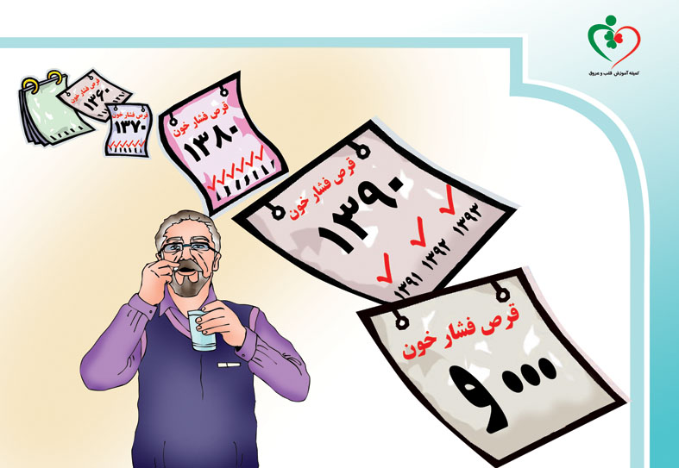
درمان فشارخون بالا
فشارخون بالا در تمام طول عمر نياز به درمان دارد و لازم است بيمار و خانواده او تحت آموزش قرار بگيرند تا نسبت به بيماري فشار خون و عوارض آن آگاهي كامل پيدا كنند. براي درمان ، مراقبت و پي گيري بيماري، مشاركت فرد مبتلا به فشار خون بالا و خانواده وي اهميت به سزايي دارد. درمان فشار خو ن بالا بايد متناسب با هر بيمار انجام شود و پرونده درماني او دقيقا كنترل گردد. از علل اصلي ناكامي در درمان فشارخون بالا را بي علامت بودن بيماري و آگاهي ناكافي جامعه و به ويژه بيماران نسبت به بيماري و عوارض آن مي توان ذكر كرد .

Slide 38
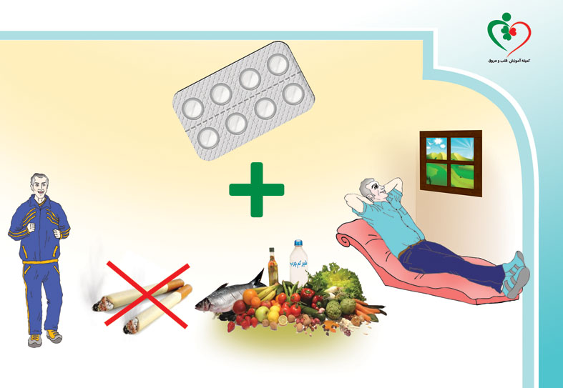
درمان بيماري فشارخون بالا نه تنها به درمان داروئي بلكه بستگي به تغيير شيوه زندگي نامناسب دارد و درمان بيماران معمولاً تركيبي از درمان غيرداروئي و درمان دارويي مي باشد.

Slide 39
درمان غيردارويي
مراقبت هاي غيردارويي شامل اصلاح شيوه نامناسب زندگي است . اصلاح شيوة زندگي هم در پيشگيري اوليه از بروز فشار خون بالا و هم در كنترل و كاهش فشار خون در بيماري فشارخون بالا نقش مهمي دارند. اين تغييرات شامل موارد زير هستند:
تغيير الگوي تغذيه اي به منظور كاهش مصرف چربي و مصرف روغن مايع به جای نوع جامد، مصرف سبزيجات و انواع ميوه ها به علت داشتن پتاسیم بسیار مفید است، كاهش مصرف نمك و غذاهاي شور ، پخت غذا به روش صحيح مثلا بخار پز يا آب پز و حتي المقدور پرهيز از سرخ كردن آن
افزايش فعاليت بدني و انجام ورزش روزانه و منظم در جهت مبارزه با كم تحركي
ترك دخانيات، ترك مصرف الكل
كاهش وزن
اثر شيوه زندگي بر كاهش فشارخون بر حسب پذيرش بيماران و رعايت و پيروي از درمان فرق مي كند. علاوه بر تأثير اصلاح شيوه زندگي برروي فشارخون، مرگ ناشي از بيماري قلبي عروقي هم كاهش مي يابد. بنابراين، بدون توجه به مقدار فشارخون، تمام افراد بايد شيوه هاي زندگي مناسب را بپذيرند.

Slide 40

كنترل مطلوب فشارخون
فشارخون بيماران بايد در هر ويزيت توسط پزشك اندازه گیری شود و در صورت غيرطبيعي بودن، بايد بيمار تحت درمان هاي غيردارويي و دارويي قرار گيرد و مراقبت هاي لازم در اين خصوص اعمال شود.
در این بيماران بهتر است خودمراقبتی فشار خون آموزش داده شود و در منزل نيز فشارخون خود را اندازه گيري كرده و در دفترچه اي ثبت کرده و به كارشناس مراقب سلامت و يا پزشك اطلاع دهند.
بنابراین به بیمار توصیه می شود در صورت امکان دستگاه فشارسنج دیجیتالی بازویی تهیه کند.

Slide 41
آموزش به بیمار مبتلا به فشار خون
بیمار از عدد فشارخون خود باخبر باشد
بیمار معنی عدد فشارخون خود را بداند معنی کنترل بودن فشارخون را بداند ( در مطب و در منزل)
بیمار روش اندازه گیری و شرایط اندازه گیری درست را بداند چه فشارسنج داشته باشد یا نداشته باشد.
بیمار باید نام و دوز و زمان مصرف داروهای خود را بداند اگر نمی داند حتما با یک همراه یا اعضای خانواده مراجعه کند تا او هم آموزش ببیند و در صورتی که خودش نمی تواند این ها را بداند باید داروهایش را همیشه به همراه داشته باشد.
بیمار باید همیشه در زمان مراجعه به هر پزشک دیگری به هر دلیل دیگری داروهایش را با خودش ببرد.
باید حین مراقبت بیمار توسط مراقب سلامت کلیه این موارد آموزش داده شود.

Slide 42
درمان دارویی در بیماران مبتلا به فشار خون بالا
هدف اصلی درمان فشارخون، دست یافتن به فشارخون هدف و حفظ آن در این سطح می باشد. اهداف فشار خون: فشار خون کمتر از 140/90 می باشد.
درمان با چند دارو معمولا برای رسیدن به کنترل فشار خون لازم است.
در صورت فشار خون بالای 160/100 لازم است دو دارو مصرف شود. ( هر کدام از این اعداد)
دارو با دوز کم شروع می شود و به آرامی افزایش می یابد تا به کنترل برسد.
لازم است یک یا بیشتر داروی فشار خون شب، قبل از خواب مصرف شود چرا که معلوم شده ارتباط بین فشار خون هنگام خواب با شیوع سکته های قلبی و مغزی وجود دارد.
در افراد مسن فشار دیاستول از 70 میلی متر جیوه کمتر نشود.

Slide 43
درمان فشار خون بالا
درمان فشار خون بالا باید متناسب با هر بیمار انجام شود و درمان به صورت ترکیبی از درمان غیر دارویی و درمان دارویی می باشد. درمان و کنترل فشار خون زمانی حاصل میشود که در کنار مصرف منظم دارو، شیوه زندگی نیز سالم باشد.
شیوه زندگی سالم یعنی: تحرک کافی – کاهش وزن – ترک مصرف دخانیات – ترک مصرف الکل – کاهش مصرف نمک – کاهش مصرف چربی و افزایش مصرف میوه و سبزیجات

Slide 44
راهکارهای مربوط به دوز داروهای کاهنده فشار خون
راهکار | توصیف | جزئیات
A | با یک دارو شروع کنید، دوز دارو را تا حد ماکزیمم افزایش دهید و سپس یک داروی دوم اضافه کنید | اگر با داروی اول فشار هدف به دست نیامد، دوز داروی اول را تا حد ماکزیمم توصیه شده افزایش دهید تا فشار هدف حاصل شود. اگر با این وجود فشار هدف حاصل نشد داروی دوم (دیورتیک تیازیدی، CCBs، ACEIs و ARBs) اضافه شود و دوز داروی دوم را هم تا حد ماکزیمم توصیه شده افزایش دهید. اگر با دو دارو فشار هدف همچنان به دست نیامد، داروی سوم از همان گروه های فوق اضافه کنید با پرهیز از تجویز همزمان دو داروی ACEIs و ARB. سپس دوز داروی سوم را تا حد ماکزیمم توصیه شده افزایش دهید تا فشار هدف حاصل شود.
B | با یک دارو شروع کنید و سپس پیش ازرسیدن به دوز ماکزیمم داروی اول، یک داروی دوم را اضافه کنید | با یک دارو شروع کنید و سپس پیش از رسیدن به دوز ماکزیمم داروی اول، یک داروی دوم را اضافه کنید، سپس دوز هر دو دارو را تا حد ماکزیمم توصیه شده افزایش دهید تا فشار هدف حاصل شود. اگر با دو دارو فشار هدف همچنان به دست نیامد، داروی سوم (دیورتیک تیازیدی، CCBs، ACEIs و ARBs) را اضافه کنید با پرهیز از تجویز همزمان دو داروی ACEIs و ARB. سپس دوز داروی سوم را تا حد ماکزیمم توصیه شده افزایش دهید تا فشار هدف حاصل شود.
C | با دو دارو بطور همزمان شروع کنید (بصورت دو قرص مجزا و یا یک قرص محتوی دو دارو) | با دو دارو بطور همزمان شروع کنید (بصورت دو قرص مجزا و یا یک قرص محتوی دو دارو). گروهی توصیه می کنند با دو دارو یا بیشتر شروع کنید اگر SBP > 160 mmHg و/یا DBP > 100 mmHg، یا SBP > 20 mmHg و/یا DBP > 10 mmHg بالاتر از مقادیر فشار خون هدف باشد. اگر با دو دارو فشار هدف همچنان به دست نیامد، داروی سوم (دیورتیک تیازیدی، CCBs، ACEIs و ARBs) را اضافه کنید با پرهیز از تجویز همزمان دو داروی ACEIs و ARB. سپس دوز داروی سوم را تا حد ماکزیمم توصیه شده افزایش دهید تا فشار هدف حاصل شود.

Slide 45
از دسته داروهای مناسب در درمان بیماران مبتلا به فشار خون
1) گروه داروهای مهار کننده آنزیم تبدیل کننده آنژیوتانسین (I ACE ) مثل کاپتوپریل ( 25 و 50 میلیگرمی) و انالاپریل (5 و 10 میلیگرمی ) که در صورت وجود عوارض دارویی ( سرفه) از دسته دارویی دیگر مثل
2) گروه داروهای بلوک کننده گیرنده های آلدوسترون ( ARB) مثل لوزارتان ( 25 و 50 میلیگرمی ) و والسارتان ( 40 و 80 و 160 میلیگرمی ) می توان استفاده کرد.
قبل و یک هفته پس از شروع این داروها لازم است کراتینین و پتاسیم چک شوند.
این دو دسته دارو در بارداری ممنوعیت مصرف دارند. بنابراین مصرف این داروها در زنان در دوره باروری با احتیاط کامل و اطمینان از عدم حاملگی تجویز می شود و توصیه به داشتن روش پیشگیری مناسب داده می شود.
3) گروه داروهای بلوک کننده های کانال کلسیم (CCB ) مثل آملودیپین 5 و 10 میلیگرمی
4) گروه داروهای ادرار آور یا دیورتیک ها مثل هیدروکلرتیازید قرص 25 و 50 میلیگرمی
5) گروه داروهای بتابلوکر مثل اتنولول 50 و 100 میلیگرمی، متورال 50 میلیگرمی، کارودیلول 6/5 و 12/5 و 25 میلیگرمی، بیزوپرولول 5 میلیگرمی

Slide 46
هدف اصلی درمان فشارخون، دست یافتن به فشارخون هدف و حفظ آن در این سطح می باشد. هدف کنترل فشار، فشار خون کمتر از 140/90 می باشد. در بیماران با دیابت همراه با نارسایی کلیه یا بیماران قلبی عروقی هدف کمتر از 130/80 می باشد. در صورتی که بعد از یک ماه درمان فشارخون، هدف بدست نیامد، دوز دارو را افزوده و یا داروی دومی از یکی از گروه ها اضافه شود. تا حصول فشار خون هدف، پزشک باید همچنان به ارزیابی فشارخون و تعدیل رژیم دارویی ادامه دهد. اگر با دو دارو فشارخون هدف بدست نیامد داروی سوم اضافه شود. استفاده از ACEI و ARB بطور همزمان در یک بیمار ممنوع است. در بیمارانی که با وجود استفاده از 3 دارو فشارخون هدف حاصل نمی شود و یا در بیمارانی که به علت پیچیدگی وضعیت آن ها، نیاز به مشاوره کلینیکی بیشتری وجود دارد، ارجاع به متخصص ممکن است لازم شود.

Slide 47
خانواده دیورتیک (Diuretics)
خانواده دارویی فشار خون Safe و کم عارضه که ادرارآور هستند و باعث بهتر شدن اثرات درمانی سایر داروهای فشارخون شده و جزو داروهای مناسب فشارخون هستند و شامل داروهای زیر می شوند:
دوز | نام ژنريك | شکل دارویی
50 mg – 25 | Hydrochlorothiazide | Tab
که در نسخه ها گاهی بصورت مخفف یعنی HCTZ نوشته می شود.
دوز | نام ژنريك | شکل دارویی
40 mg 20 _ 40 mg | Furosemide | Tab Amp
کارخانه و کشور سازنده | نام تجاری
Sanofi Aventis _ France | Lasix

Slide 48
تفاوت این دو دارو
فوروزماید نسبت به هیدروکلروتیازید، قوی تر است و سریع تر اثر می کند. سریع تر هم دفع می شود پس کوتاه اثر است. برای همین با این دارو نمی توان ترکیب درمانی داشته باشیم. فوروزماید بیشتر در مواقع اورژانسی، مثل وقتی که فرد در مرحله ی Stage II، با فشار خون بیش از 180 مراجعه می کند، به صورت Amp تزریقی داخل رگ تجویز می شود.
اما هیدورکلروتیازید (HCTZ)، نگهدارنده (Maintanance) بهتری دارد و در مواقعی که فرد در طولانی مدت تحت درمان است، تجویز می شود. چون طولانی اثر است پس فرد در روز دفعات کمتری دارو مصرف می کند.
در کل این داروها را در صبح مصرف کنند. (به علت ادرار آور بودنشان)

Slide 49
عوارض این داروها
مصرف این داروها باعث دفع سدیم (Na⁺) و پتاسیم (K⁺) از طریق ادرار می شود. از آنجایی که هر کجا نمک باشد، آب زیادی هم در آن قسمت وجود دارد، پس ازدیاد نمک و آب در مثانه باعث تکرر ادرار در فرد خواهد شد. اما از جمله عوارض مصرف این داروها می توان به دفع زیاد پتاسیم از طریق ادرار اشاره کرد که در طولانی مدت باعث اختلالات عصبی و اختلالات قلبی می شود. افزایش قند خون به دلیل عوارض مطرح شده، داروهای خانواده دیورتیک اصلاح شده به طوری که بتوانند پتاسیم را نگه دارد. از جمله این داروهای اصلاح شده می توان به موارد زیر اشاره کرد:

Slide 50
Triamtren
این دارو نگه دارنده پتاسیم است اما به تنهایی قدرت زیادی ندارد و با ترکیب درمانی جواب می دهد. 50/25 میلیگرمی
Tab Triamtren - H →Hydrochlorothiazide
که به دلیل عوارض کمتری که دارد، بهترین دارو برای حالت نگهدارنده (Maintanance) است.
دوز | نام ژنريك | شکل دارویی
25 _ 100 mg | spironolactone | Tab
نام تجاری قدیمی
Aldacton
این داروی فشار خون، در آخرین مرحله به بیمار تجویز می شود چرا که عوارض هورمونی داشته و هورمون ها را به سمت هورمون زنانه تغییر می دهد (ژینکوماستیا)
معمولاً متخصصان پوست و مو این دارو را برای خانم هایی که مبتلا به هیرسوتیسم (پرمویی) اند تجویز می کنند.

Slide 51
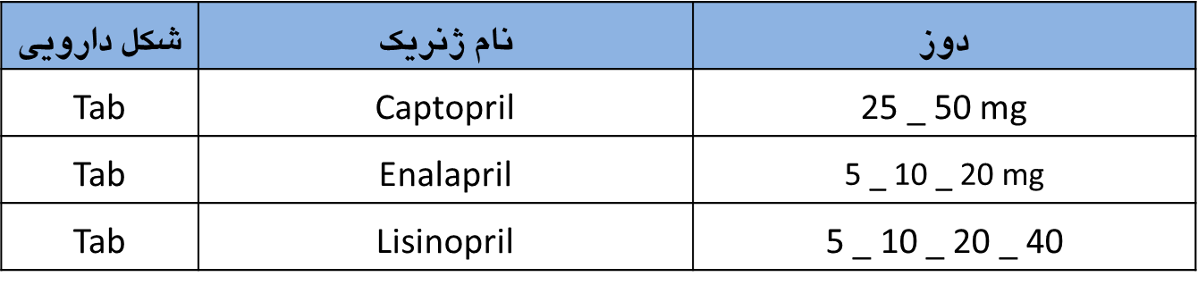
خانواده Angiothansin Convertor Enzyme Inhibitor
(ACE -I)
اگر بیمار مبتلا به دیابت هم باشد این گروه داروها بسیار خوب هستند. در نارسایی قلبی همراه با فشار خون هم انتخاب بسیار مناسبی هستند.
در بیماری های کلیه مناسب هستند.
همان طور که ذکر شد، این گروه داروها تولید آنژیوتانسین II را متوقف می کنند به همین دلیل فشار خون را به خوبی پایین می آورند اما از جمله عوارضی که دارند این است که منجر به سرفه های خشک می شوند. چرا که وجود آنژیوتانسین II به طور طبیعی در بدن جهت عدم سرفه لازم است با توقف تولید این ماده، شاهد این عوارض خواهیم برد. در صورت وجود این عارضه دارو باید سریعا قطع شود و به جای آن از گروه دارویی دیگری استفاده شود.

Slide 52
خانواده Angiothansin Receptor Blocker یا ARB
کار آن ها بلوک کردن گیرنده های آنژیوتانسین است.
این دسته از داروها مانع تولید آنژیوتانسین II نمی شوند بلکه بر روی گیرنده های این ماده در رگ ها اثر گذاشته و آن ها را مهار (بلوک) می کند و بدین ترتیب مانع از انقباض رگ شده و فشار خون بالا نمی رود. در دیابت و بیماری کلیه انتخاب اول هستند. در افراد جوان مبتلا به فشار خون مناسب هستند. از عوارض این داروها سرفه و افزایش پتاسیم هست که این مورد باعث اختلالات قلبی می شود.
از داروهای این دسته می توان به موارد زیر اشاره کرد:

Slide 53
دوز | نام ژنريك | شکل دارویی
25 _ 50 mg | Losartan | Tab
کارخانه و کشور سازنده | نام تجاری
Actover.Co _ Slovenia | Losaver
Razak _ Iran | Losar
Pursina _ Iran | Pozzarex
داروی فوق دارای یک ترکیب درمانی نیز می باشد:
دوز | نام ژنريك | شکل دارویی
50 _ 100/12.5 mg | Losartan+Hydrochlorothiazide | Tab
کارخانه و کشور سازنده | نام تجاری
MSD _ USA | ، لوزامیکس اچHyzar

Slide 54
دوز | نام ژنريك | شکل دارویی
80 _ 160 mg 40 _ | Valsartan | Tab/Cap
کارخانه و کشور سازنده | نام تجاری
Novartis _ Switzerland | Diovan
Actover.Co _ Slovenia | Valsacor
نکته: یک ترکیب درمانی در بخش داروهای فشار خون مربوط به داروی تک نسخه ای زیر است:
دوز | نام ژنريك | شکل دارویی
80 _160/ 5 _10 mg | Valsartan+amlodipine | Tab
کارخانه و کشور سازنده | نام تجاری
Novartis _ Switzerland | ، والزومیکسExforge

Slide 55
دوز | نام ژنريك | شکل دارویی
40 _ 80 mg | Telmisartan | Tab
کارخانه و کشور سازنده | نام تجاری
Boehringer _ Germany | Micardis
یک ترکیب درمانی در بخش داروهای فشار خون مربوط به داروی تک نسخه ای زیر است
دوز | نام ژنريك | شکل دارویی
40_80/12.5 mg | Telmisartan+Hydrochlorothiazide | Tab
کارخانه و کشور سازنده | نام تجاری
Boehringer _ Germany | Micardis Plus

Slide 56
داروهای کاهنده فشارخون موجود در ایران
Drug | Dosage forms (mg) | Usual starting dose (mg/day) | Usual dosage range (mg/day) | Max. dose (mg/day) | dosing frequency
Diuretics
Hydrochlorothiazide | Tab (50) | 12.5 | 12.5-25 | 50 | Daily
*Triamterene/HCTZ | Tab (50/25) | 1 Tab, daily | 1-2 Tab, daily | 2 Tab, daily | Daily to BID
*Furosemide | Tab (40) Inj (10 mg/mL; 4 mL) | Oral: 20-40 mg/dose | 20-80 | - | Daily to BID*
* Dosing frequency may be adjusted based on patient-specific diuretic needs.
Angiotensin Converting Enzyme Inhibitors (ACEIs)
Captopril* | Tab (25 , 50) | 25 | 50-100 | 150-200 | BID to TID
-Enalapril | Tab (5,10, 20) | 5 | 10-40 | 40 | Daily to BID
-Lisinopril | Tab (5 , 10 , 20) | 10 | 20-40 | 40 | Daily
- Starting dose may be decreased 50% if patient is volume depleted, in acute heart failure exacerbation, or very elderly (≥ 75 year). * In patients with CHF, target dose could be 50 mg, TID.
Angiotensin Receptor Blockers (ARBs)
Losartan | Tab (25 , 50) | 50 | 25-100 | 100 | Daily to BID
Losartan/HCTZ | Tab (50/12.5) | - | - | - | -
Telmisartan (Micardis®) | Tab (80) | 40 | 20-80 | 80 | Daily
Telmisartan/HCTZ (Micardis plus®) | Tab (80/12.5) | - | - | - | -
Valsartan | Tab , Cap (80 , 160) | 40-80 | 80-320 | 320 | Daily
Starting dose may be decreased 50% if patient is volume depleted, very elderly (≥ 75 year), or taking a diuretic.

Slide 57

کار اصلی آنها انسداد کانال های کلسیم در قلب است.
ماهیچه ها و همچنین ماهیچه های قلب برای انقباض و انبساط، احتیاج به یون کلسیم Ca²⁺ دارند. اما ورود همین یون در قلب باعث افزایش ضربان قلب و در نتیجه فشار خون بالا می شود به همین دلیل گروهی از داروها Calcium channel Blockers هستند که باعث بلوک کردن کانال های کلسیم شده و بدین ترتیب ضربان قلب پایین تر و در نتیجه فشار خون را پایین می آورند. از عوارض آن ادم در اندام تحتانی می باشد.
در این دسته داروهای زیر را می توان نام برد:

Slide 58
دوز | نام ژنريك | شکل دارویی
5 mg | Amlodinpine | Tab
کارخانه و کشور سازنده | نام تجاری
Pfizer _ USA | Norvasc
Hexal _ Germany | Amlodipin Hexal
Actover.Co _ Slovenia | Amlober
Cipla _ India | Amlopress
دوز | نام ژنريك | شکل دارویی
60 _ 120 mg | Diltiazem | Tab

Slide 59
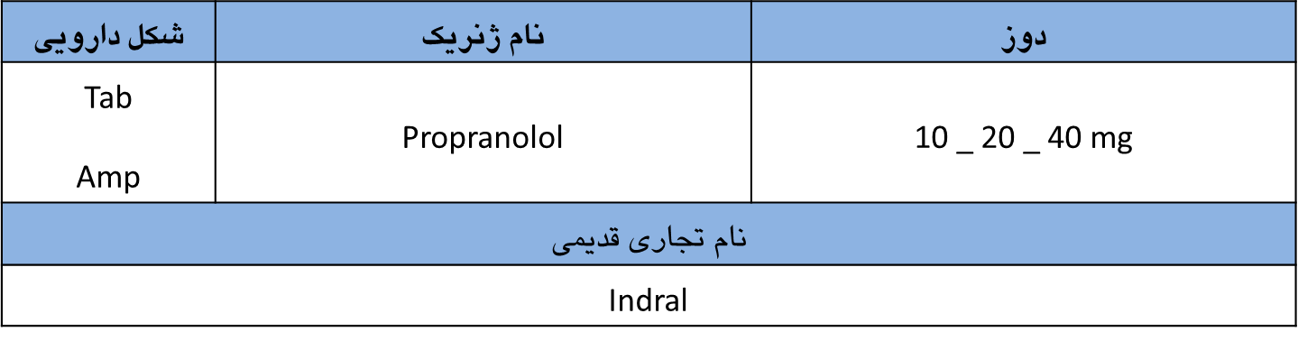
بتابلوکرها
بتابلوکرها دیر زمانی است که در درمان فشار خون استفاده می‌شوند. آنها به‌ویژه در بیماراني كه فشار خون همراه با آنژین هنگام فعالیت (آنژین کوششی)، تاکی‌آریتمی یا سابقه سکته قلبی دارند، مفیدند، زیرا نشان داده شده که مرگ و عوارض قلبی‌عروقی را کاهش می‌دهند.
این داروها اغلب به خوبی تحمل می‌شوند. عوارض گزارش شده آنها عبارتند از دیس‌لیپیدمی، ماسکه کردن هیپوگلیسمی، افزایش میزان بروز موارد جدید دیابت، اختلال نعوظ، کابوس‌های شبانه و سردی در انتهاها و برادی کاردی یا کاهش ضربان قلب. تغییرات متابولیکی عموماً موقتی بوده و اهمیت بالینی آنها اندک و یا ناچیز است.
این دارو برای افراد مبتلا به آسم، منع مصرف دارد. همچنین منجر به خواب های آشفته و گیجی و منگی می شود.

Slide 60
دوز | نام ژنريك | شکل دارویی
50 _ 100 mg | Atenolol | Tab
کارخانه و کشور سازنده | نام تجاری
Astra Zeneca _ Sweden | Tensinor
دوز | نام ژنريك | شکل دارویی
--------------- | Metoprolol | Tab
کارخانه و کشور سازنده | نام تجاری
Alborz Daru _ Iran | Metoral ( 50 mg )
Hexal _ Germany | Meto Hexal ( 47.5 _ 95 ) SR
دوز | نام ژنريك | شکل دارویی
6.25 _ 12.5 _ 25 mg | Carvedilol | Tab
کارخانه و کشور سازنده | نام تجاری
Actover.Co _ Slovenia | Coryol
Hexal _ Germany | Carvedilol Hexal

Slide 61
Calcium Channel Blockers (CCBs)
Non-Dihydropyridines**
Diltiazem (Cardizem®) | Sustained-release Cap. (120) | 120-240 | 180-420 | 480 | Daily
Dihydropyridines
Amlodipine | Tab (5 , 10) | 2.5 | 2.5-10 | 10 | Daily
Nifedipine* (Adalat LA®) | Sustained-release tab (30) | 30-60 | 30-90 | 90-120 | Daily
* Only sustained-release (SR) nifedipine is approved for hypertension. Immediate-release (IR) nifedipine should be avoided for the management of hypertension.
β-Blockers
Atenolol* | Tab (50 , 100) | 25 | 25-100 | 100* | Daily to BID
Metoprolol tartrate | Immediate-release tab (50) | 50 | 100-400 | 400 | BID
Metoprolol succinate (MetoHEXAL®) | Extended-release tab (47.5 , 95 , 190) | 47.5 | 47.5-190 | 190 | Daily
Propranolol | Tab (10 , 20 , 40) Inj (1 mg/mL) | 40 | 40-160 | 160 | BID
* Doses >100 mg are unlikely to produce any further benefit.
Aldosterone Antagonists
Spironolactone | Tab (25 , 100) | 25 | 25-50 | 50 | Daily to BID

Slide 62
آلفابلوکرها
در مردان مسن مصرف می شود به منظور کاهش فشار خون و در صورت وجود بزرگی پروستات نقشی در جلوگیری از روند هیپرپلازی پروستات دارد. از عوارض آن هیپوتنشن ارتوستاتیک است که باید به بیمار آموزش های لازم جهت پیشگیری از این عارضه داده شود.
پرازوسین 1 و 5 میلیگرمی
ترازوسین 2 و 5 میلیگرمی

Slide 63
فشار خون و بارداری
استفاده از متیل دوپا و نیفیدیپین در حاملگی قابل تأیید هستند.
بتا بلوکرها ( در تجویز در اوایل حاملگی احتمالاً موجب تأخیر رشد جنین می شوند)
دیورتیک ها ( درصورتیکه همزمان کاهش حجم وجود داشته باشد) باید با احتیاط تجویز شوند
ACEIs، ARBs و RAS بلوکرها بدلیل خطر بالقوه آنها برای جنین نباید در دوران حاملگی استفاده شوند.

Slide 64
اورژانس فشار خون چیست؟
ممکن است فشار خون به شکل شدید و ناگهانی بالا رود و باعث ایجاد اورژانس فشار خون شود. زمانی که فشار خون حداکثر(سیستول) بیشتر از 180 میلیمتر جیوه و یا فشار خون حداقل(دیاستول) بیشتر از 110 میلیمتر جیوه افزایش یابد، فشار خون اورژانس نامیده میشود.
آیا اورژانس فشار خون علامت دارد؟
می تواند بدون علامت یا همراه با علامت خفیف یا شدید باشد. در اغلب موارد علائمی مانند سردرد و خونریزی از بینی دارد که علائم خفیف است که شواهدی دال برمفید بودن کاهش فوری و مجدّانه ی فشار خون نبوده و کاهش ندادن پرفشاری اورژانسی در بخش اورژانس بیمارستان، با افزایش خطر کوتاه مدت همراه نمی باشد. بهتر است درمان را با استفاده از همان داروهایی که در دراز مدت تجویز می شود آغاز نمود.در موارد علامت دار مثل درد قفسه سینه و تنگی نفس شدید که احتمال ایجاد سکته قلبی یا مغزی وجود دارد نباید منتظر بمانید تا فشار خون پایین بیاید و فوری از اورژانس کمک درخواست کرده یا به بیمارستان مراجعه کنید.

Slide 65
جهت نگهداری داروها چه مواردی باید رعایت شود؟
داروها دور از نور آفتاب و رطوبت و گرما نگهداری شوند.
خارج کردن داروها از پوشش بسته بندی باعث سایش داروها و کاهش خواص انها میشود.
توجه به تاریخ انقضا درج شده روی دارو بسیار مهم است.
بهترین نوشیدنی جهت مصرف قرص های فشار خون چیست؟
گرچه هیچ تحقیقی مبنی بر اینکه استفاده از شیر و لبنیات یا آب میوه باعث کاهش یا افزایش اثر دارو می شود، وجود ندارد اما بهتر است قرص های ضد فشار خون همراه با یک لیوان آب مصرف شوند.
روش صحیح مصرف دارو های فشار خون چگونه است؟
چنانچه طبق نظر پزشک معالج برای درمان فشار خون چند دارو تجویز شده است، بهتر است هر دارو را به طور جداگانه در وقت معین خود مصرف کنید. مصرف چند قرص همراه با هم شاید باعث احتمال افت فشار خون و عوارض ناشی از ان شود

Slide 66
آیا میتوان مصرف داروهای فشار خون را بعد از کنترل بیماری قطع کرد؟
مصرف داروهای کاهنده فشارخون تا پایان عمر الزامی است و باید بدانیم که قطع دارو باعث برگشتن فشار خون به میزان بالاتر از حد طبیعی میشود کنترل مجدد آن مشکل خواهد بود.
مصرف داروهای فشار خون همزمان با کدام داروها ممنوع است؟
مصرف داروهای فشار خون با مسکن ها مثل استامینوفن و بروفن – کورتون ها مثل آمپول دگزامتازون – داروهای سرماخوردگی – داروهای اعصاب – داروهای ضد بارداری ممنوع است.
آیا مصرف قرص فراموش شده همزمان با قرص بعدی درست است؟
خیر زیرا مصرف بیش از نیاز قرص فشار خون میتواند باعث خطر سرگیجه – گیجی – عدم تعادل شود در صورت فراموش کردن یک نوبت قرص اگر بعد از دو تا سه ساعت به یاد آورده شود میتوان دارو را مصرف کرد.
بهترین زمان مصرف قرص های فشار خون چه زمانی است؟
یکی از انواع داروها برای کنترل فشار خون داروهای ادرار آور است و پیشنهاد میشود این داروها صبح ها مصرف شوند تا باعث اختلال در خواب شب به علت نیاز به دفع ادرار نباشد. در مورد سایر داروها اگر فقط یک نوبت است مصرف آن در عصر یا شب بهتر است.

Slide 67
پیگیری بیمار مبتلا به فشار خون بالا
بیمار باید از عدد فشار خون خود مطلع باشد و در هر ویزیت عدد فشار خون خود را از پزشک بپرسد. همچنین باید از هدف فشار خون نیز با اطلاع باشد که معمولا عدد کمتر از140/90 می باشد.
بهتر است بیماران دستگاه فشارسنج دیجیتالی در منزل داشته باشند و روش اندازه گیری صحیح و شرایط اندازه گیری صحیح را بدانند.
پس از رسیدن اعداد فشارخون به اهداف کنترل فشار خون لازم است بیمار هر سه ماه یک بار جهت بررسی عوارض بیماری و عوارض دارویی و گرفتن نسخه دارویی به پزشک مراجعه نماید و هر ماه فشار خون خود را در منزل یا مرکز بهداشتی درمانی بگیرد چرا که فشار خون علامت ندارد و تنها راه با خبر شدن از کنترل آن، اندازه گیری می باشد.
در صورتی که فشار خون کنترل نیست بر حسب دستور پزشک ماهانه یا هر دو هفته یک بار یا زودتر باید به پزشک مراجعه کند تا فشارش به عدد کنترل برسد.

Slide 68
پیگیری بیمار مبتلا به فشار خون بالا
بررسی سالانه عوارض فشار خون بر عهده پزشک است
سالانه یک نوار قلب
سالانه آزمایش قند و چربی و ...
سالانه آزمایش بررسی کلیه جهت دفع آلبومین و تعیین GFR
در شروع مصرف یا افزایش دوز داروهای ACEI و ARB چک پتاسیم و کراتینین یک هفته بعد ضرورت دارد همچنین قبل از شروع باید چک شوند.
ارجاع به چشم پزشک جهت بررسی رتینوپاتی هیپرتانسیو در صورت فشار خون مرحله 2

Slide 69


